Slide 1
Backpropagation

Slide 2
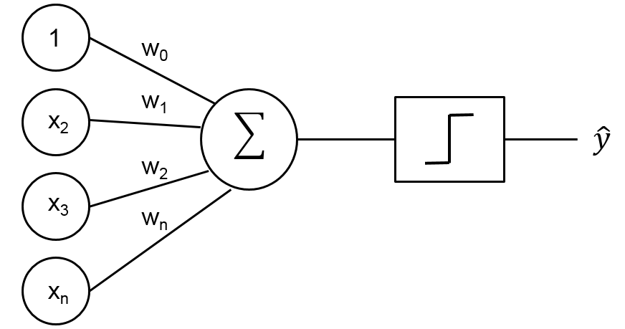
Sekilas Perceptron

Slide 3
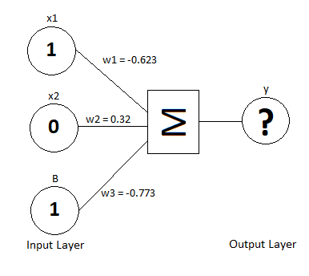
Sekilas Perceptron
Iterasi 1:
y = (-0.623*1) + (0.32*0) + (-0.773*1)
Iterasi berikutnya
Wi+1 = Wi + (LR * Error * Xi)
W = Weight
LR = Learning Rate
X = Input
B = Bias
Y = output

Slide 4
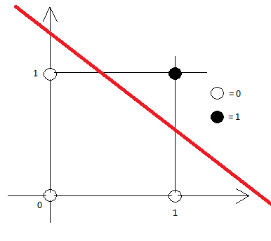
Sekilas Perceptron
Gerbang AND
X1 | X2 | Y
0 | 0 | 0
0 | 1 | 0
1 | 0 | 0
1 | 1 | 1

Slide 5
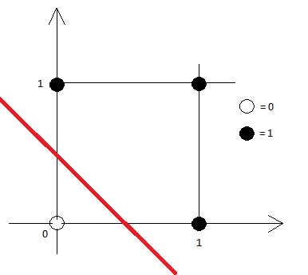
Sekilas Perceptron
Gerbang OR
X1 | X2 | Y
0 | 0 | 0
0 | 1 | 1
1 | 0 | 1
1 | 1 | 1

Slide 6
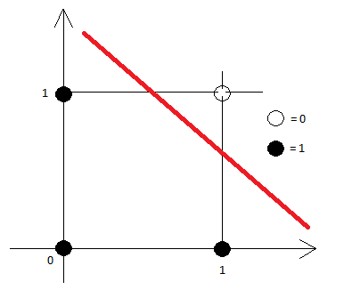
Sekilas Perceptron
Gerbang NAND
X1 | X2 | Y
0 | 0 | 1
0 | 1 | 1
1 | 0 | 1
1 | 1 | 0

Slide 7
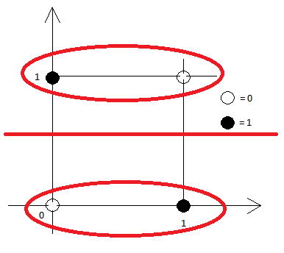
Sekilas Perceptron
Gerbang XOR
X1 | X2 | Y
0 | 0 | 0
0 | 1 | 1
1 | 0 | 1
1 | 1 | 0
Perceptron tidak akan pernah bisa menyelesaikan permasalahan gerbang XOR karena sifatnya yang Linier Classifier

Slide 8
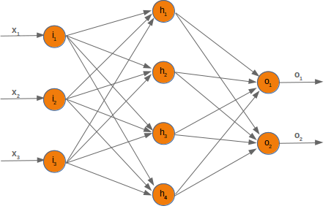
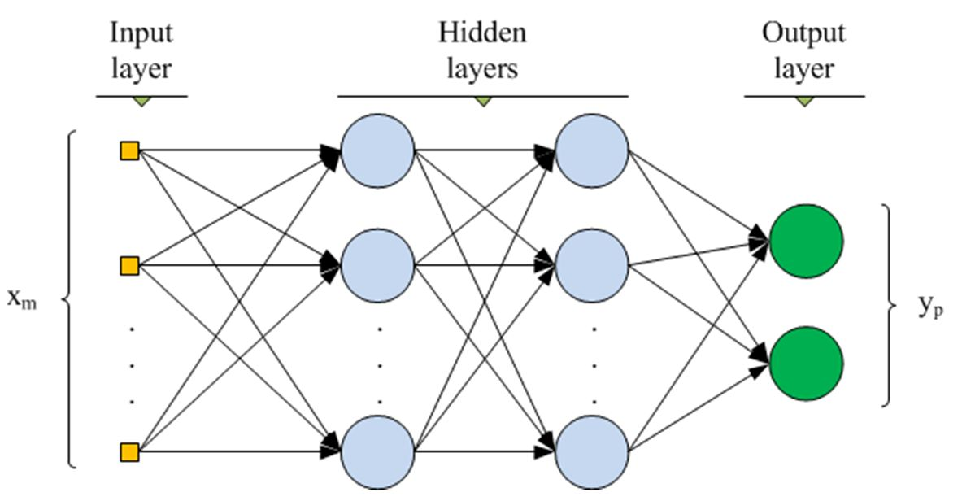
Multilayer Perceptron (Backpropagation)
Terdiri dari 3 bagian: Input Layer, Hidden Layer, Output Layer

Slide 9
Hard Limit yg digunakan pada perceptron

Slide 10
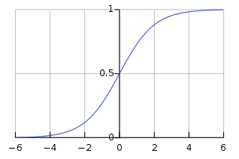
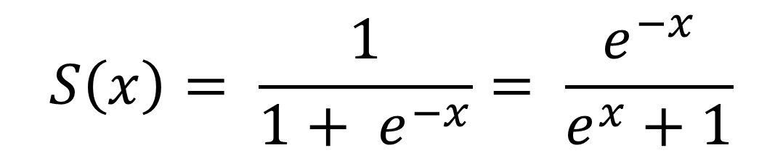
Sigmoid pada backpropagation
$$S\left(x\right)= \frac{1}{1+ e^{−x}}= \frac{e^{−x}}{e^{x}+1}$$

Slide 11
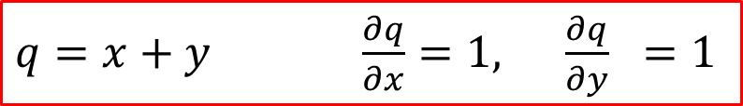
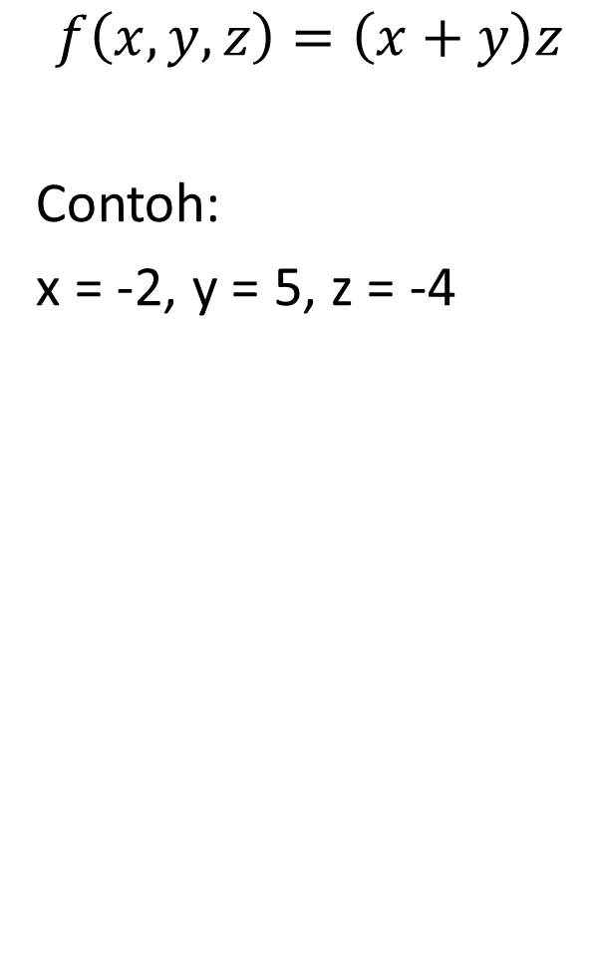

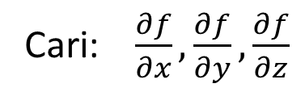
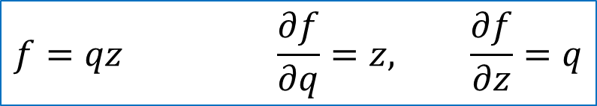
Forward Graph
$$f\left(x,y,z\right)=\left(x+y\right)z$$
Contoh:
x = -2, y = 5, z = -4
x -2
+
q
3
y 5
*
f -12
= 1
Yang dilakukan berikutnya adalah menurunkan gradient pada input
z -4
$$\frac{∂f}{∂f}$$
Untuk mencari turunan2 tersebut, kita mulai dari belakang (f)
$q=x+y \frac{∂q}{∂x}=1, \frac{∂q}{∂y} =1$
Nilai gradient dari f adalah 1
$$f=qz \frac{∂f}{∂q}=z, \frac{∂f}{∂z}=q$$
Cari: $\frac{∂f}{∂x}, \frac{∂f}{∂y}, \frac{∂f}{∂z}$

Slide 12

$$f\left(x,y,z\right)=\left(x+y\right)z$$
Contoh:
x = -2, y = 5, z = -4
x -2
+
q
3
y 5
*
f -12
1
Yang dilakukan berikutnya adalah menurunkan gradient pada input
z -4
3
$q=x+y \frac{∂q}{∂x}=1, \frac{∂q}{∂y} =1$
Nilai gradient dari z adalah 3
Artinya: Penambahan 1 nilai z akan membuat keluaran f bertambah 3
Contoh: jika z = -3, maka f = -9
$$\frac{∂f}{∂z}$$
$$f=qz \frac{∂f}{∂q}=z, \frac{∂f}{∂z}=q$$
Cari: $\frac{∂f}{∂x}, \frac{∂f}{∂y}, \frac{∂f}{∂z}$

Slide 13

$$f\left(x,y,z\right)=\left(x+y\right)z$$
Contoh:
x = -2, y = 5, z = -4
x -2
+
q
3
-4
y 5
*
f -12
1
Yang dilakukan berikutnya adalah menurunkan gradient pada input
z -4
3
$q=x+y \frac{∂q}{∂x}=1, \frac{∂q}{∂y} =1$
Nilai gradient dari q adalah -4
Artinya: Penambahan 1 nilai q akan membuat keluaran f berkurang 4
Contoh: jika q = 4, maka f = -16
$$\frac{∂f}{∂q}$$
$$f=qz \frac{∂f}{∂q}=z, \frac{∂f}{∂z}=q$$
Cari: $\frac{∂f}{∂x}, \frac{∂f}{∂y}, \frac{∂f}{∂z}$

Slide 14
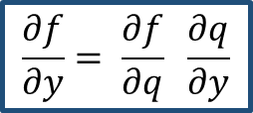

$$f\left(x,y,z\right)=\left(x+y\right)z$$
Contoh:
x = -2, y = 5, z = -4
x -2
+
q
3
-4
y 5
*
f -12
-4
1
Yang dilakukan berikutnya adalah menurunkan gradient pada input
z -4
3
Chain Rule:
$q=x+y \frac{∂q}{∂x}=1, \frac{∂q}{∂y} =1$
$$\frac{∂f}{∂y}= \frac{∂f}{∂q} \frac{∂q}{∂y}$$
$$\frac{∂f}{∂y}$$
$$f=qz \frac{∂f}{∂q}=z, \frac{∂f}{∂z}=q$$
Nilai gradient dari y adalah -4
Artinya: Penambahan 1 nilai y akan membuat q bertambah 1 dan keluaran f berkurang 4
Contoh: jika y = 6, maka q = 4 dan f = -16
Cari: $\frac{∂f}{∂x}, \frac{∂f}{∂y}, \frac{∂f}{∂z}$

Slide 15


$$f\left(x,y,z\right)=\left(x+y\right)z$$
Contoh:
x = -2, y = 5, z = -4
x -2
-4
+
q
3
-4
y 5
*
f -12
-4
1
Yang dilakukan berikutnya adalah menurunkan gradient pada input
z -4
3
Chain Rule:
$q=x+y \frac{∂q}{∂x}=1, \frac{∂q}{∂y} =1$
$$\frac{∂f}{∂x}= \frac{∂f}{∂q} \frac{∂q}{∂x}$$
$$\frac{∂f}{∂x}$$
$$f=qz \frac{∂f}{∂q}=z, \frac{∂f}{∂z}=q$$
Nilai gradient dari x adalah -4
Artinya: Penambahan 1 nilai x akan membuat q bertambah 1 dan keluaran f berkurang 4
Contoh: jika x = -1, maka q = 4 dan f = -16
Cari: $\frac{∂f}{∂x}, \frac{∂f}{∂y}, \frac{∂f}{∂z}$

Slide 16
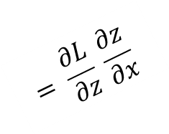

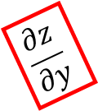

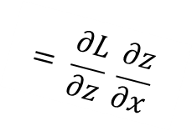


x
$$\frac{∂z}{∂y}$$
f
$$= \frac{∂L}{∂z} \frac{∂z}{∂x}$$
$$\frac{∂z}{∂x}$$
“Local gradient”
z
$$\frac{∂z}{∂y}$$
$$\frac{∂L}{∂z}$$
gradient
$$= \frac{∂L}{∂z} \frac{∂z}{∂x}$$
y
$$\frac{∂z}{∂y}$$
Ketika menghitung output z, local gradient jg bisa langsung kita hitung
Nilai z diluar node akan dihitung kembali hingga suatu saat akan dapat dihitung nilai Loss (L), kemudian dilakukan perhitungan gradient mundur sehingga pada z akan dihitung nilai gradientnya
Gradient x terhadap L juga bisa dihitung, sehingga bisa diketahui seberapa besar pengaruh x terhadap L
Proses perhitungan mundur untuk mendapatkan nilai gradient ini disebut dengan backpropagation

Slide 17


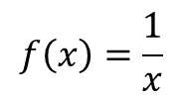






Contoh Lain : $f\left(w,x\right)=\frac{1}{1+e^{−(w_{0}x_{0}+w_{1}x_{1}+w_{2})}}$
w0 2.00
*
-2.00
x0 -1.00
$\left(\frac{−1}{{1.37}^{2}}\right)\left(1.00\right)=$ - 0.53
+
4.00
w1 -3.00
*
6.00
+
1.00
*-1
-1.00
exp
0.37
+1
1.37
1/x
0.73
x1 -2.00
-0.53
1.00
w2 -3.00
$$\frac{df}{dx}= e^{x}$$
$$f\left(x\right)=\frac{1}{x}$$
$$\frac{df}{dx}= {−1/x}^{2}$$
$$f\left(x\right)= e^{x}$$
$$\frac{df}{dx}=a$$
$$f_{c}\left(x\right)=c+x$$
$$\frac{df}{dx}=1$$
$$f\left(x\right)=ax$$

Slide 18

Contoh Lain : $f\left(w,x\right)=\frac{1}{1+e^{−(w_{0}x_{0}+w_{1}x_{1}+w_{2})}}$
w0 2.00
*
-2.00
x0 -1.00
$\left(1\right)\left(−0.53\right)=$ - 0.53
+
4.00
w1 -3.00
*
6.00
+
1.00
*-1
-1.00
exp
0.37
+1
1.37
1/x
0.73
x1 -2.00
-0.53
-0.53
1.00
w2 -3.00
$$\frac{df}{dx}= e^{x}$$
$$f\left(x\right)=\frac{1}{x}$$
$$\frac{df}{dx}= {−1/x}^{2}$$
$$f\left(x\right)= e^{x}$$
$$\frac{df}{dx}=a$$
$$f_{c}\left(x\right)=c+x$$
$$\frac{df}{dx}=1$$
$$f\left(x\right)=ax$$

Slide 19

Contoh Lain : $f\left(w,x\right)=\frac{1}{1+e^{−(w_{0}x_{0}+w_{1}x_{1}+w_{2})}}$
w0 2.00
*
-2.00
x0 -1.00
+
4.00
$\left(−1\right)\left(−0.20\right)=$ 0.20
w1 -3.00
*
6.00
+
1.00
*-1
-1.00
exp
0.37
+1
1.37
1/x
0.73
x1 -2.00
0.20
-0.20
-0.53
-0.53
1.00
w2 -3.00
$$\frac{df}{dx}= e^{x}$$
$$f\left(x\right)=\frac{1}{x}$$
$$\frac{df}{dx}= {−1/x}^{2}$$
$$f\left(x\right)= e^{x}$$
$$\frac{df}{dx}=a$$
$$f_{c}\left(x\right)=c+x$$
$$\frac{df}{dx}=1$$
$$f\left(x\right)=ax$$

Slide 20

Contoh Lain : $f\left(w,x\right)=\frac{1}{1+e^{−(w_{0}x_{0}+w_{1}x_{1}+w_{2})}}$
w0 2.00
*
-2.00
Local Gradient * gradientnya
$\left(1\right)\left(0.20\right)=$ 0.20
$\left(1\right)\left(0.20\right)=$ 0.20
x0 -1.00
0.20
+
4.00
w1 -3.00
0.20
*
6.00
0.20
+
1.00
*-1
-1.00
exp
0.37
+1
1.37
1/x
0.73
x1 -2.00
0.20
-0.20
-0.53
-0.53
1.00
w2 -3.00
0.20
$$\frac{df}{dx}= e^{x}$$
$$f\left(x\right)=\frac{1}{x}$$
$$\frac{df}{dx}= {−1/x}^{2}$$
$$f\left(x\right)= e^{x}$$
$$\frac{df}{dx}=a$$
$$f_{c}\left(x\right)=c+x$$
$$\frac{df}{dx}=1$$
$$f\left(x\right)=ax$$

Slide 21
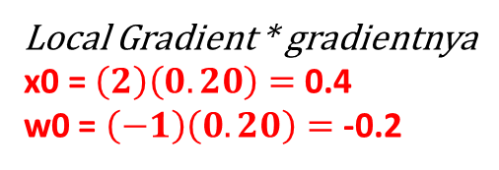
Contoh Lain : $f\left(w,x\right)=\frac{1}{1+e^{−(w_{0}x_{0}+w_{1}x_{1}+w_{2})}}$
w0 2.00
-0.20
-2.00
*
Local Gradient * gradientnya
x0 = $\left(2\right)\left(0.20\right)=$ 0.4
w0 = $\left(−1\right)\left(0.20\right)=$ -0.2
x0 -1.00
0.20
0.40
+
4.00
w1 -3.00
0.20
*
6.00
0.20
+
1.00
*-1
-1.00
exp
0.37
+1
1.37
1/x
0.73
x1 -2.00
0.20
-0.20
-0.53
-0.53
1.00
w2 -3.00
0.20
$$\frac{df}{dx}= e^{x}$$
$$f\left(x\right)=\frac{1}{x}$$
$$\frac{df}{dx}= {−1/x}^{2}$$
$$f\left(x\right)= e^{x}$$
$$\frac{df}{dx}=a$$
$$f_{c}\left(x\right)=c+x$$
$$\frac{df}{dx}=1$$
$$f\left(x\right)=ax$$

Slide 22
Contoh Lain : $f\left(w,x\right)=\frac{1}{1+e^{−(w_{0}x_{0}+w_{1}x_{1}+w_{2})}}$
w0 2.00
-0.20
-2.00
*
Local Gradient * gradientnya
x0 = $\left(2\right)\left(0.20\right)=$ 0.4
w0 = $\left(−1\right)\left(0.20\right)=$ -0.2
x0 -1.00
0.20
0.40
+
4.00
w1 -3.00
-0.40
0.20
*
6.00
0.20
+
1.00
*-1
-1.00
exp
0.37
+1
1.37
1/x
0.73
x1 -2.00
-0.60
0.20
-0.20
-0.53
-0.53
1.00
w2 -3.00
0.20
$$\frac{df}{dx}= e^{x}$$
$$f\left(x\right)=\frac{1}{x}$$
$$\frac{df}{dx}= {−1/x}^{2}$$
$$f\left(x\right)= e^{x}$$
$$\frac{df}{dx}=a$$
$$f_{c}\left(x\right)=c+x$$
$$\frac{df}{dx}=1$$
$$f\left(x\right)=ax$$

Slide 23

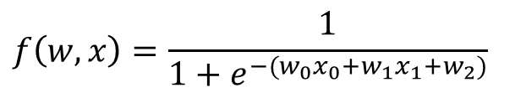

$$f\left(w,x\right)=\frac{1}{1+e^{−(w_{0}x_{0}+w_{1}x_{1}+w_{2})}}$$
$$σ\left(x\right)= \frac{1}{1+ e^{−x}}$$
Sigmoid function
$$\frac{dσ(x)}{dx}= \frac{e^{−x}}{{(1+e^{−x})}^{2}}=\left(\frac{1+e^{−x}−1}{1+ e^{−x}}\right)\left(\frac{1}{1+e^{−x}}\right)=(1−\left(σx\right))σ(x)$$
w0 2.00
-0.20
-2.00
*
x0 -1.00
0.20
0.40
+
4.00
Sigmoid gate
w1 -3.00
-0.40
0.20
*
6.00
0.20
+
1.00
*-1
-1.00
exp
0.37
+1
1.37
1/x
0.73
x1 -2.00
-0.60
0.20
-0.20
-0.53
-0.53
1.00
w2 -3.00
0.20
$$\left(1 −0.73\right)∗0.73=0.2$$

Slide 24
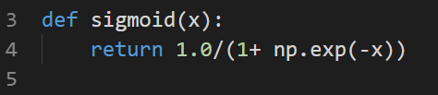
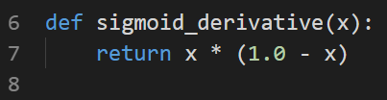
Sigmoid Function
Sigmoid Derivative Function

Slide 25
SELESAI

